Slide 1

热物（第十五六周）
两点关联函数和关联长度

Slide 2
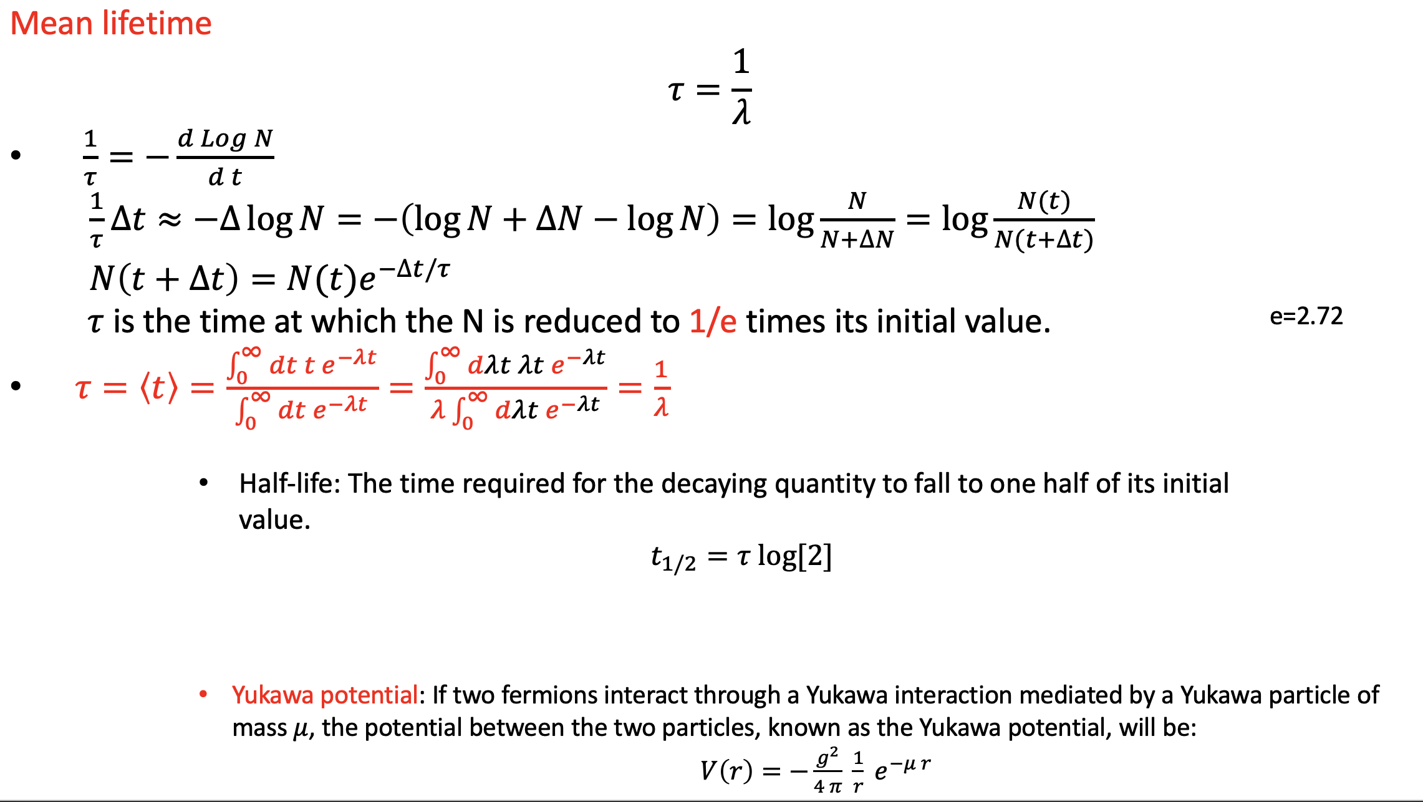
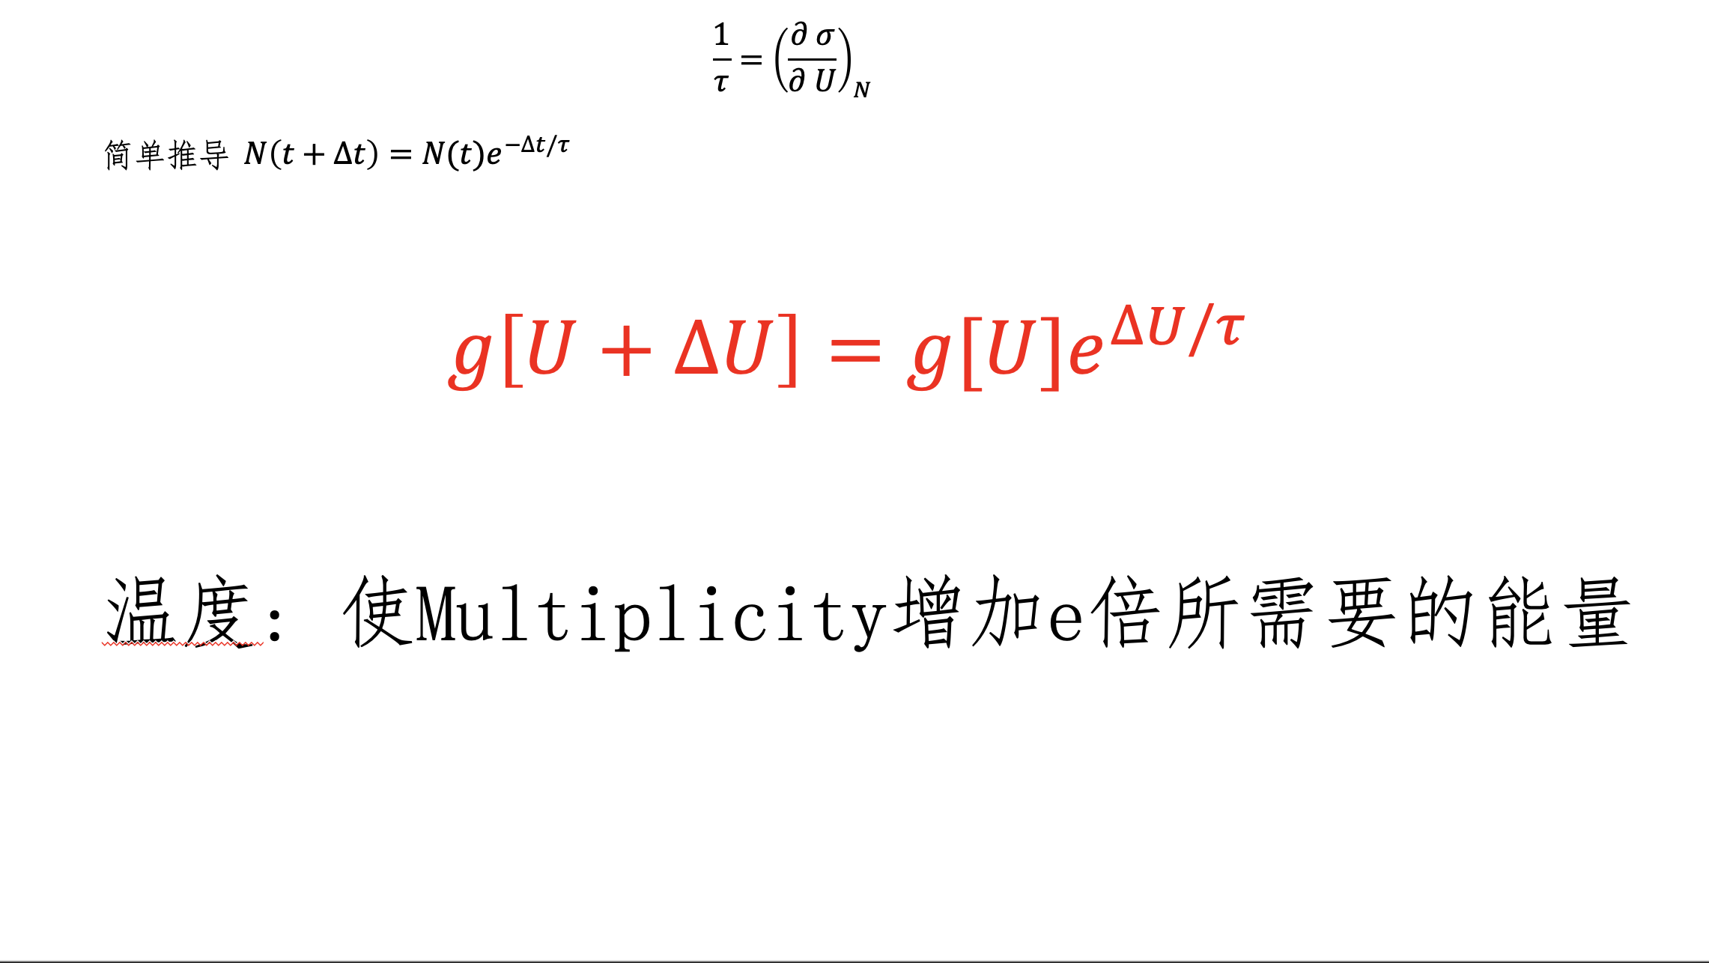
第三周课引入温度的时候

Slide 3
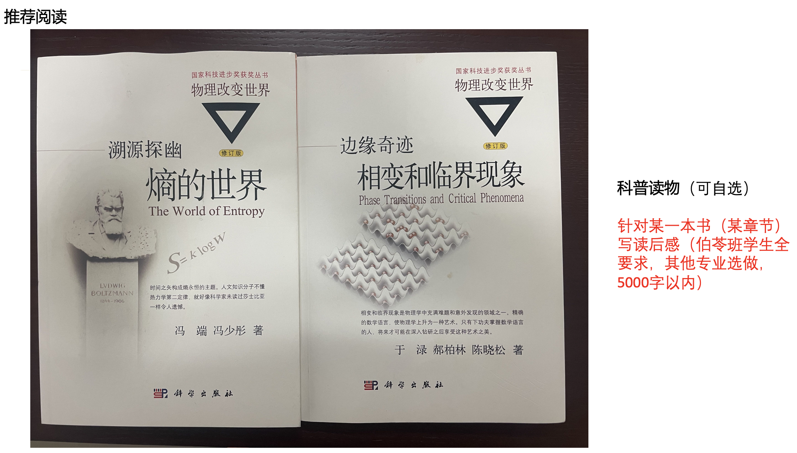
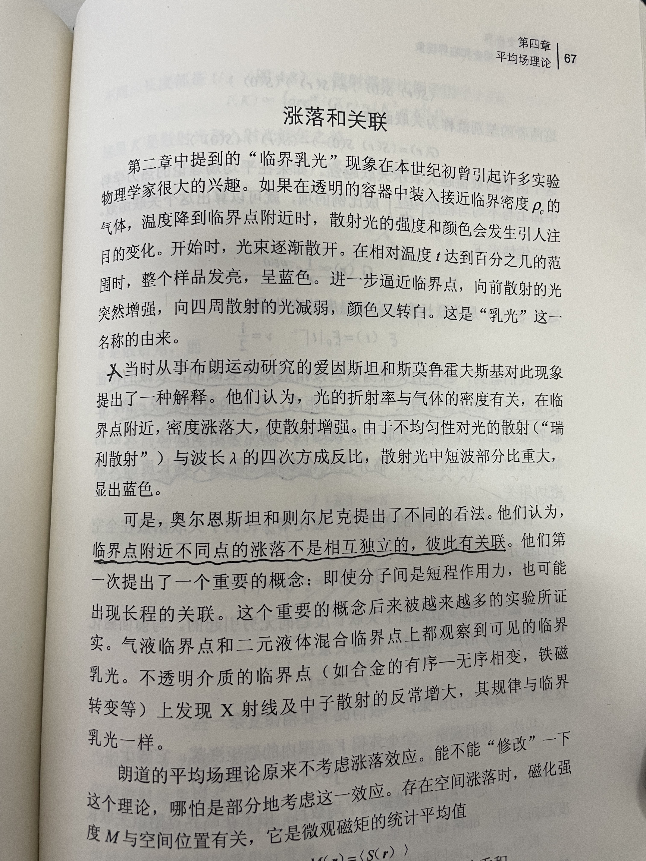
临界点附近不同点的涨落不是相互独立的，彼此有关联

Slide 4
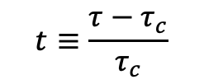




一维Ising Model
严格解
平均场
配分函数
$${\left(2\cosh{βJ}\right)}^{N}$$
$$e^{−βNqJm^{2}/2}{\left[2\cosh{β(qJm)}\right]}^{N}$$
相变
$$×$$
$$√$$
Reduced tau
$$t=e^{−4J/τ}$$
$$t≡\frac{τ−τ_{c}}{τ_{c}}$$
Zero temperature phase transition?
纯粹为了教学方便

Slide 5
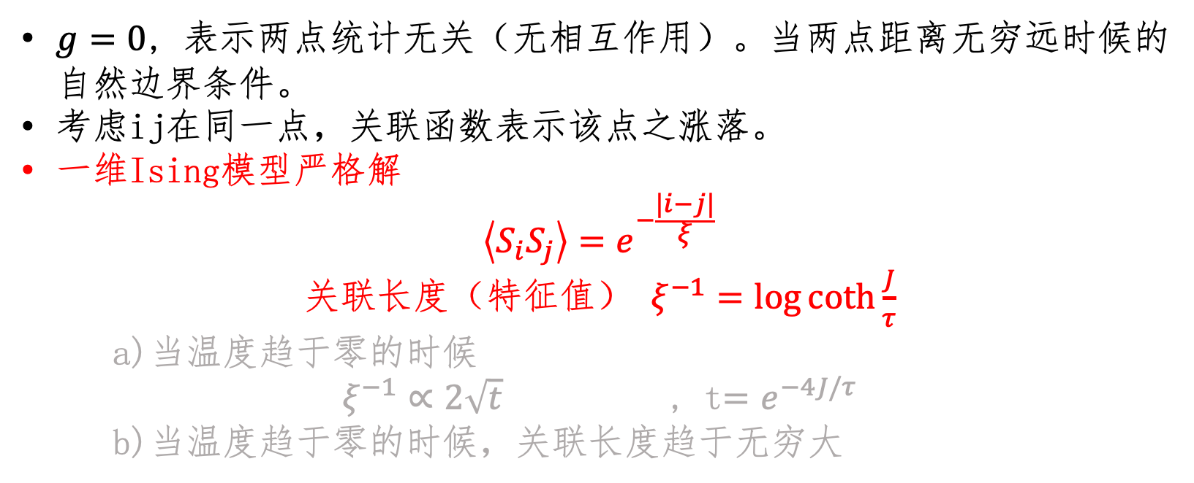
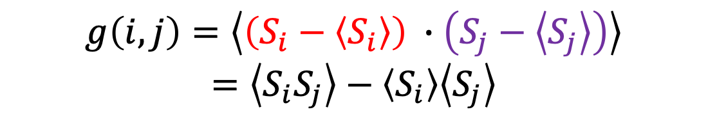
关联函数
$$g\left(i,j\right)=\left\langle \left(S_{i}−\left\langle S_{i}\right\rangle \right) ∙\left(S_{j}−\left\langle S_{j}\right\rangle \right)\right\rangle$$
$$=\left\langle S_{i}S_{j}\right\rangle −\left\langle S_{i}\right\rangle \left\langle S_{j}\right\rangle$$
$g=0$, 表示两点统计无关（无相互作用）。当两点距离无穷远时候的自然边界条件。
考虑ij在同一点，关联函数表示该点之涨落。
一维Ising模型严格解
$$\left\langle S_{i}S_{j}\right\rangle =e^{−\frac{|i−j|}{ξ}}$$
关联长度（特征值） $ξ^{−1}=\log{\coth{\frac{J}{τ}}}$
a)当温度趋于零的时候
$ξ^{−1}∝2\sqrt{t}$ , t$=e^{−4J/τ}$
b)当温度趋于零的时候，关联长度趋于无穷大

Slide 6
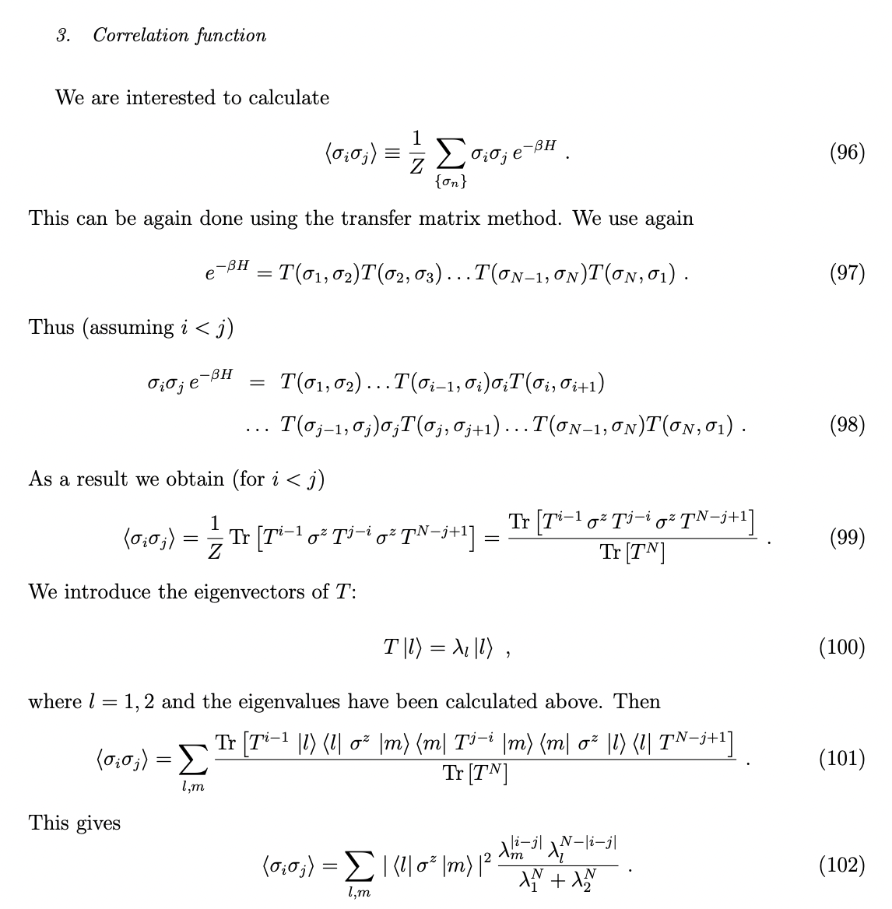
一维Ising模型计算关联函数（补充）
把自旋放在相应位置，为了写成矩阵相乘（98）
引入T的本征方程，和之前讲的严格解一致（100）
插入完备集（101）

Slide 7

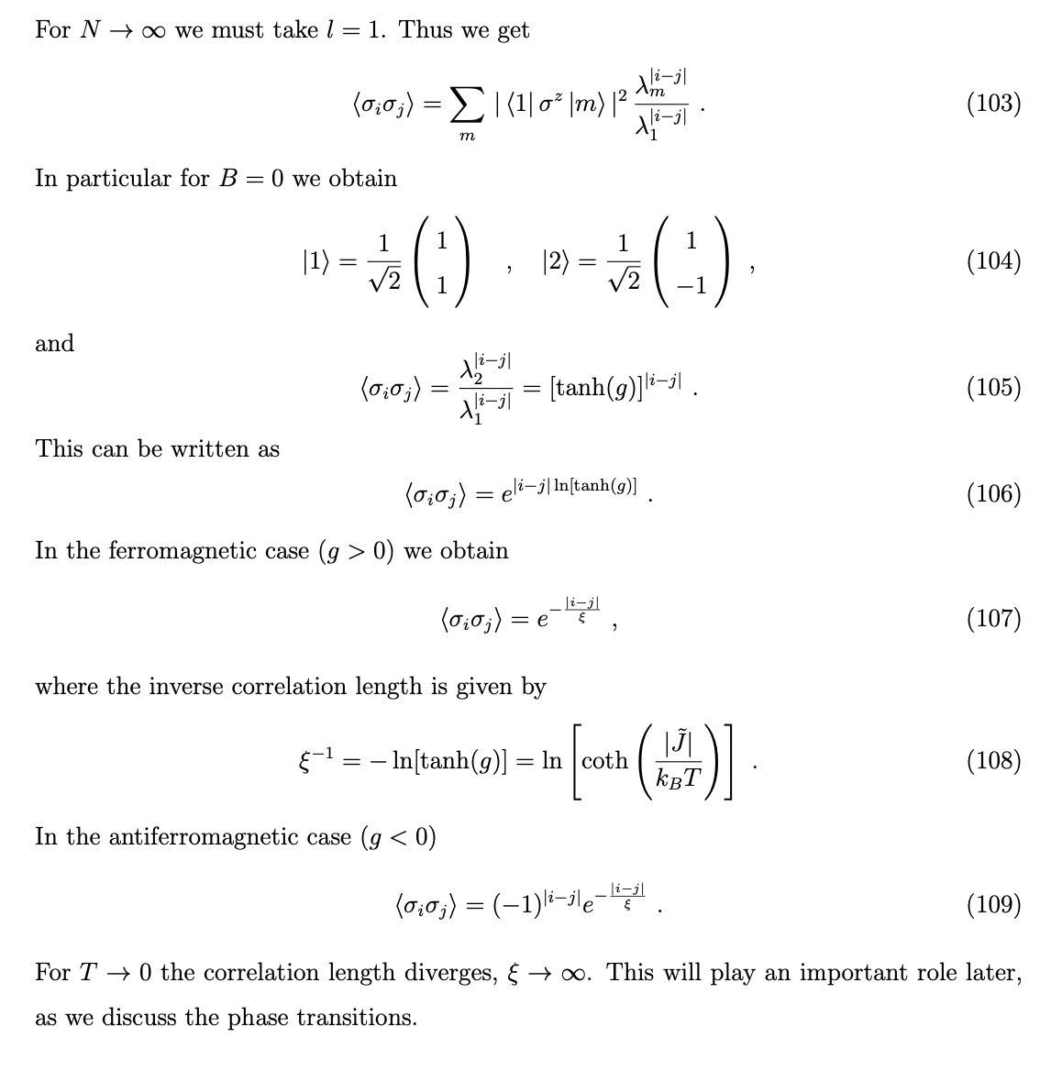
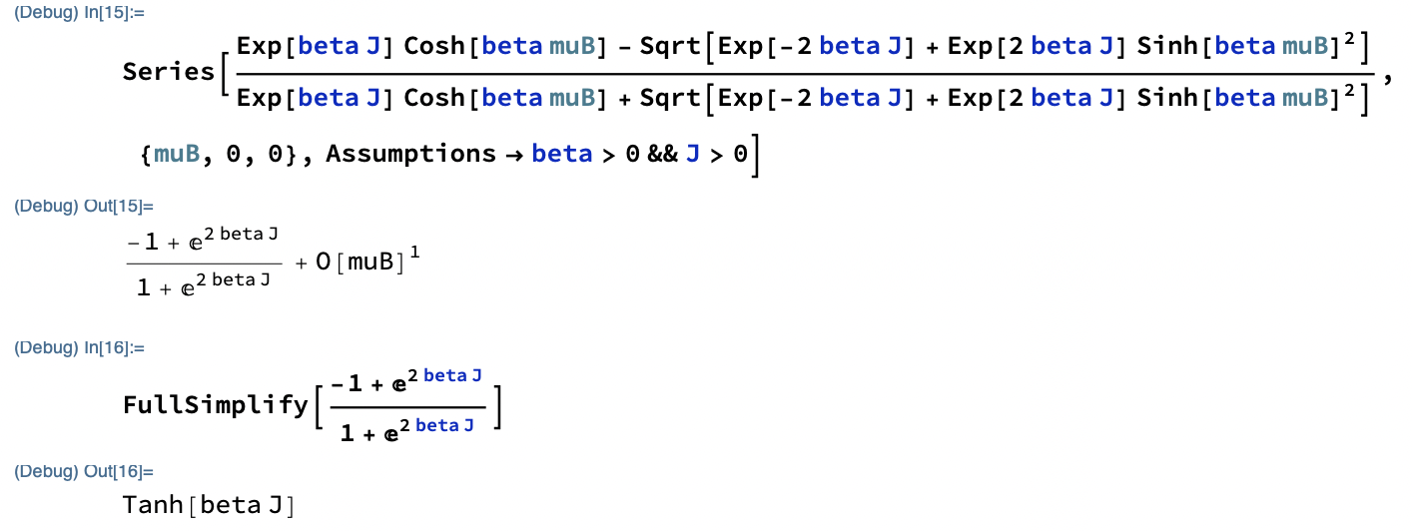
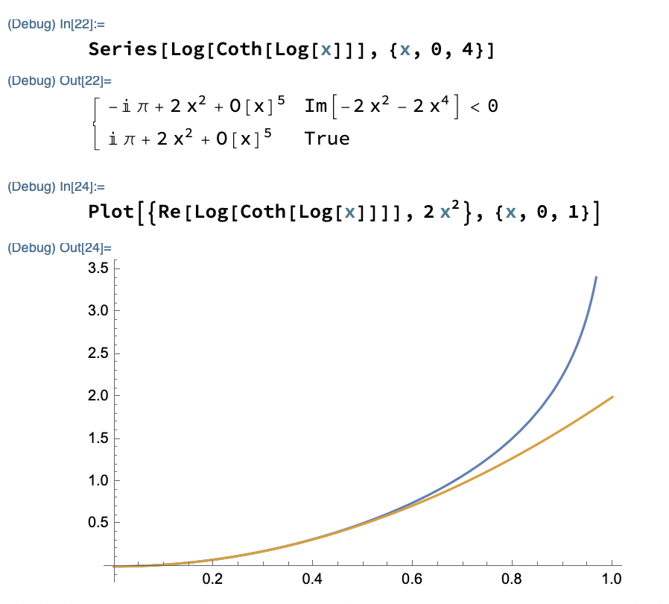
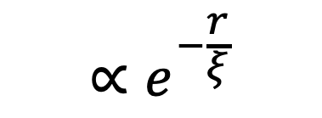
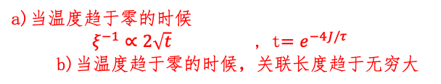
热力学极限下，保留最大本征值（103）
$$∝e^{−\frac{r}{ξ}}$$
a)当温度趋于零的时候
$ξ^{−1}∝2\sqrt{t}$ , t$=e^{−4J/τ}$
b)当温度趋于零的时候，关联长度趋于无穷大

Slide 8
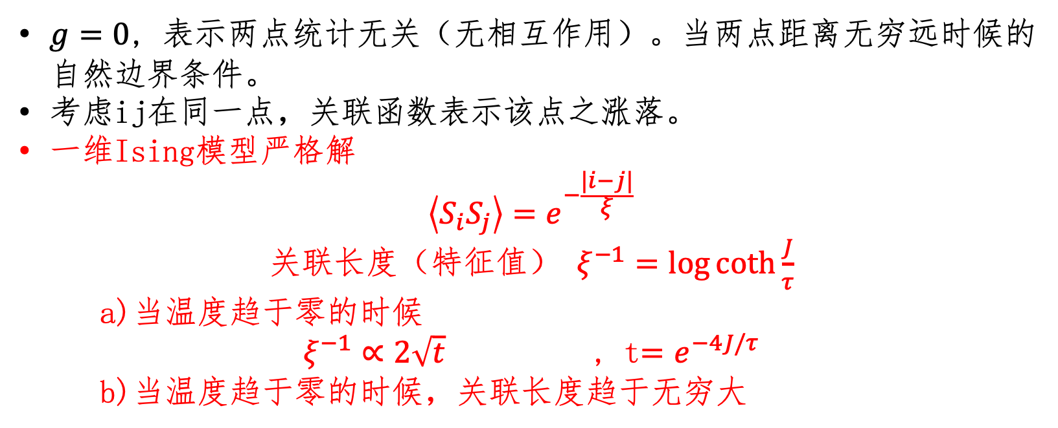
关联函数
$$g\left(i,j\right)=\left\langle \left(S_{i}−\left\langle S_{i}\right\rangle \right) ∙\left(S_{j}−\left\langle S_{j}\right\rangle \right)\right\rangle$$
$$=\left\langle S_{i}S_{j}\right\rangle −\left\langle S_{i}\right\rangle \left\langle S_{j}\right\rangle$$
$g=0$, 表示两点统计无关（无相互作用）。当两点距离无穷远时候的自然边界条件。
考虑ij在同一点，关联函数表示该点之涨落。
一维Ising模型严格解
$$\left\langle S_{i}S_{j}\right\rangle =e^{−\frac{|i−j|}{ξ}}$$
关联长度（特征值） $ξ^{−1}=\log{\coth{\frac{J}{τ}}}$
a)当温度趋于零的时候
$ξ^{−1}∝2\sqrt{t}$ , t$=e^{−4J/τ}$
b)当温度趋于零的时候，关联长度趋于无穷大

Slide 9
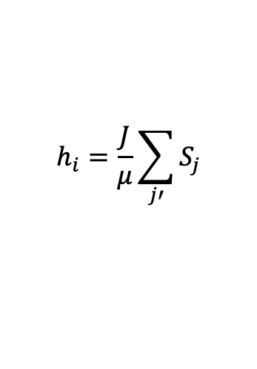
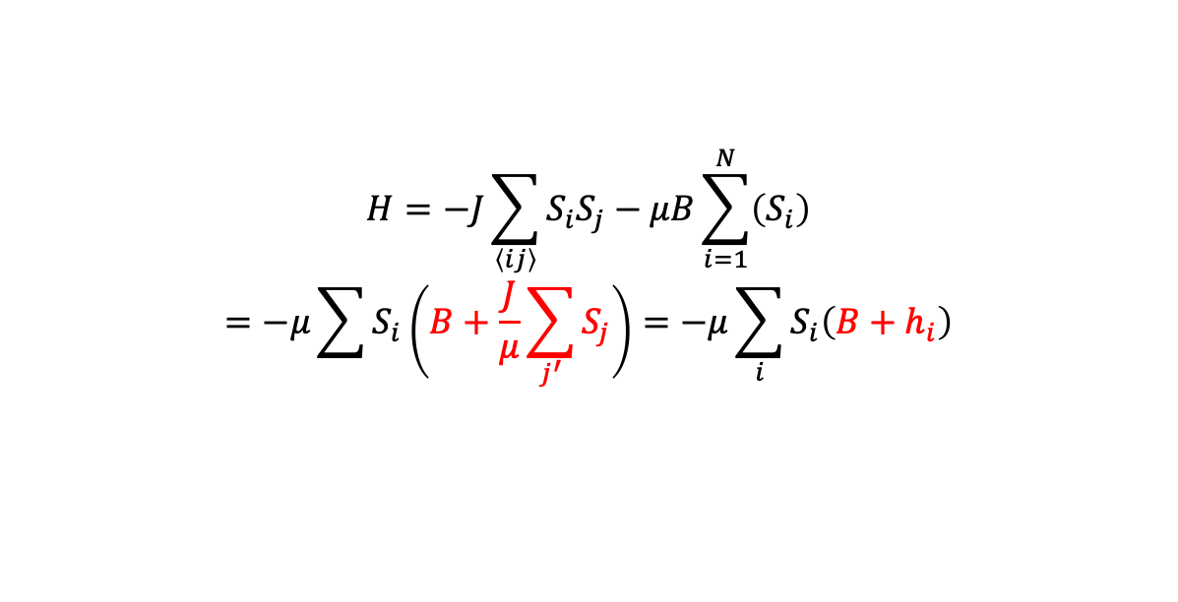
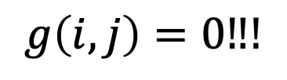
平均场近似
$$H=−J\sum_{\left\langle ij\right\rangle }{S_{i}S_{j}}−μB\sum_{i=1}^{N}{\left(S_{i}\right)}$$
$$=−μ\sum{S_{i}\left(B+\frac{J}{μ}\sum_{j^{′}}{S_{j}}\right)}=−μ\sum_{i}{S_{i}\left(B+h_{i}\right)}$$
$$h_{i}=\frac{J}{μ}\sum_{j′}{S_{j}}$$
忽略涨落的二次项
平移不变
$$g\left(i,j\right)=0‼!$$

Slide 10
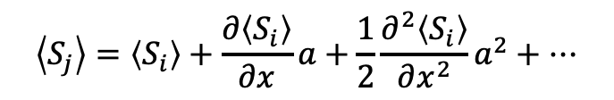

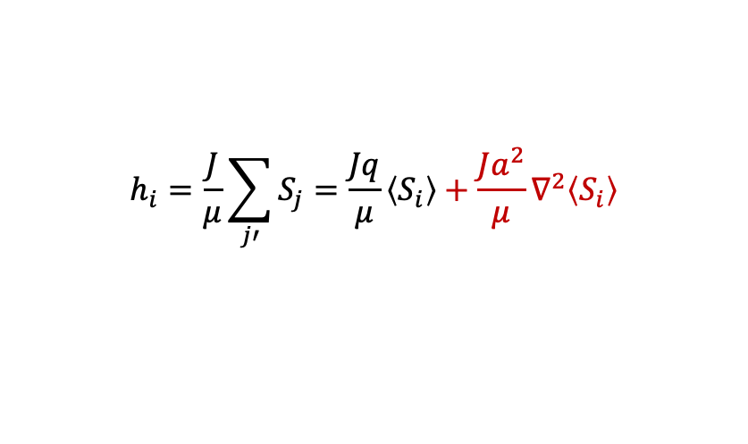
尝试平均场近似给出关联长度
假定 $\left\langle S_{i}\right\rangle ≠\left\langle S_{j}\right\rangle$，且平均值随空间缓慢变化
-a
a
i
$$\left\langle S_{j}\right\rangle =\left\langle S_{i}\right\rangle +\frac{∂\left\langle S_{i}\right\rangle }{∂x}a+\frac{1}{2}\frac{∂^{2}\left\langle S_{i}\right\rangle }{∂x^{2}}a^{2}+…$$
$$h_{i}=\frac{J}{μ}\sum_{j′}{S_{j}}=\frac{Jq}{μ}\left\langle S_{i}\right\rangle +\frac{Ja^{2}}{μ}∇^{2}\left\langle S_{i}\right\rangle$$
代表不再具有平移不变性
考虑三维
零阶项q个（邻居），一阶项对称抵消
保留到二阶项

Slide 11
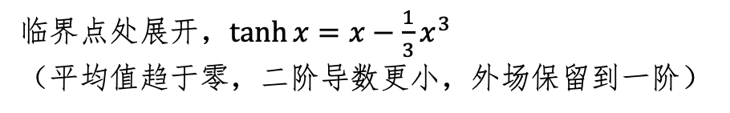
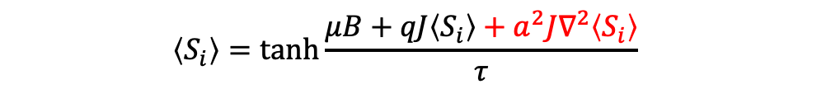

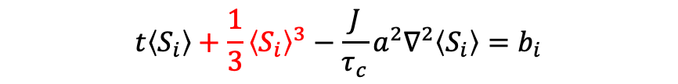
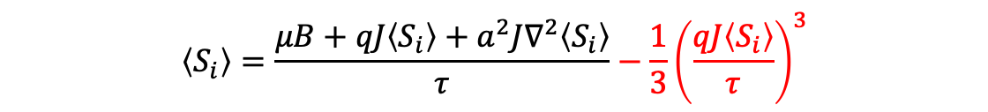
重复平均场的计算，可以得到
$$\left\langle S_{i}\right\rangle =\tanh{\frac{μB+qJ\left\langle S_{i}\right\rangle +a^{2}J∇^{2}\left\langle S_{i}\right\rangle }{τ}}$$
临界点处展开，$\tanh{x=x−\frac{1}{3}x^{3}}$
（平均值趋于零，二阶导数更小，外场保留到一阶）
不会算的，近似之，直到会算为止
考虑结果的合理性（理论、实验）
然后给你的近似找一些理由，高大上一些的
$$\left\langle S_{i}\right\rangle =\frac{μB+qJ\left\langle S_{i}\right\rangle +a^{2}J∇^{2}\left\langle S_{i}\right\rangle }{τ}−\frac{1}{3}{\left(\frac{qJ\left\langle S_{i}\right\rangle }{τ}\right)}^{3}$$
$$t=\frac{τ−τ_{c}}{τ},qJ=τ_{c}$$
$$t\left\langle S_{i}\right\rangle +\frac{1}{3}{\left\langle S_{i}\right\rangle }^{3}−\frac{J}{τ_{c}}a^{2}∇^{2}\left\langle S_{i}\right\rangle =b_{i}$$

Slide 12
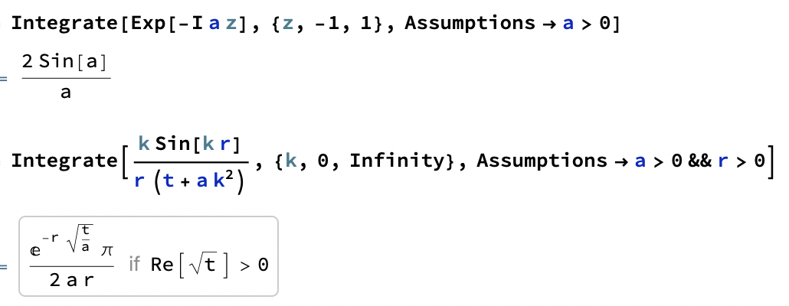
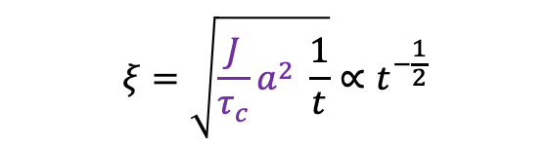
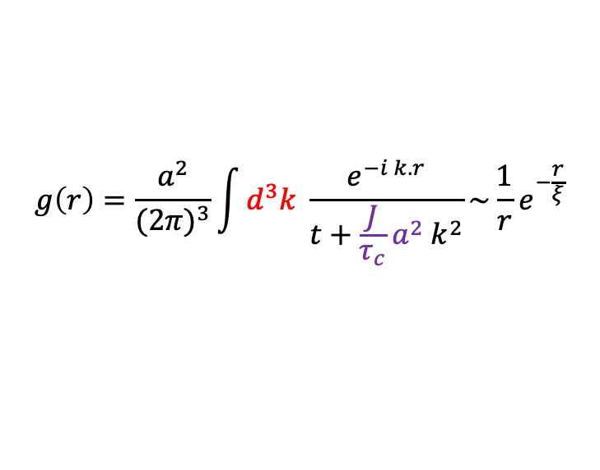

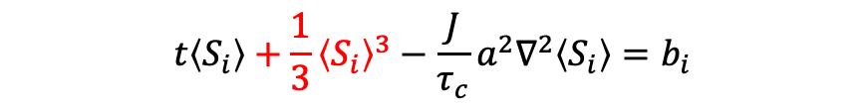
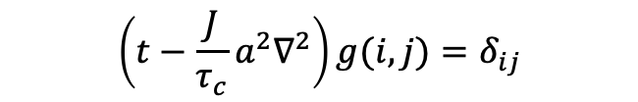
$$t\left\langle S_{i}\right\rangle +\frac{1}{3}{\left\langle S_{i}\right\rangle }^{3}−\frac{J}{τ_{c}}a^{2}∇^{2}\left\langle S_{i}\right\rangle =b_{i}$$
对上方程做b的微分，引入 $g\left(i,j\right)=\frac{∂\left\langle S_{i}\right\rangle }{∂b_{j}}$，并且假设$\left\langle S_{i}\right\rangle =m+δS_{i}$，可以得到
$$\left(t−\frac{J}{τ_{c}}a^{2}∇^{2}\right)g(i,j)=δ_{ij}$$
Suppose $g\left(i,j\right)=g\left(r_{i}−r_{j}\right)=g(r)$
$$g\left(r\right)=\frac{a^{2}}{{(2π)}^{3}}\int{d^{3}k \frac{e^{−i k.r}}{t+\frac{J}{τ_{c}}a^{2} k^{2}}}\sim \frac{1}{r}e^{−\frac{r}{ξ}}$$
关联长度
$$ξ=\sqrt{\frac{J}{τ_{c}}a^{2} \frac{1}{t}}∝t^{−\frac{1}{2}}$$

Slide 13
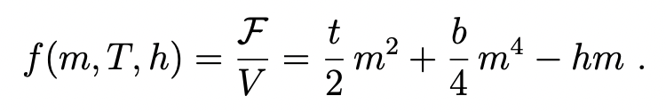
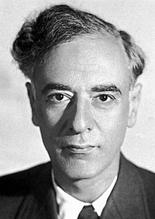
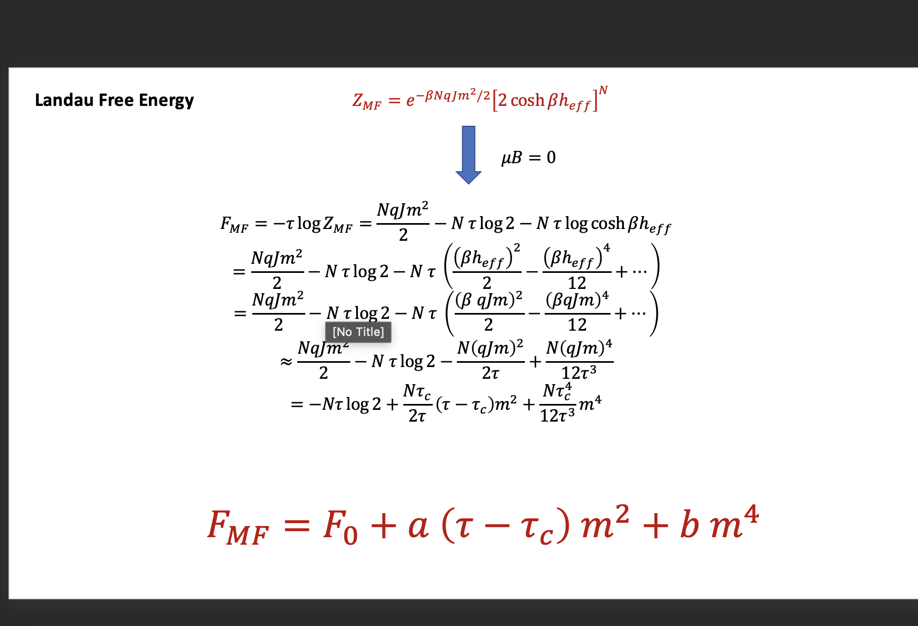
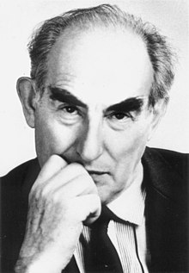
关于平均场更一般的讨论（From Landau to Ginzburg-Landau）
平移不变（homogeneous）假设
Landau
Ginzburg

Slide 14
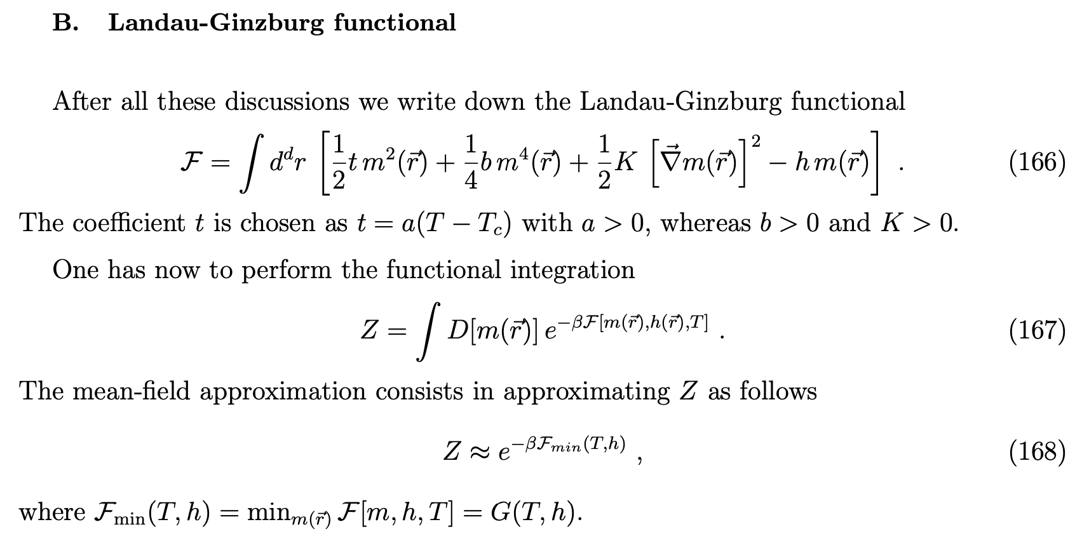
关于平均场更一般的讨论（From Landau to Ginzburg-Landau）
空间依赖

Slide 15
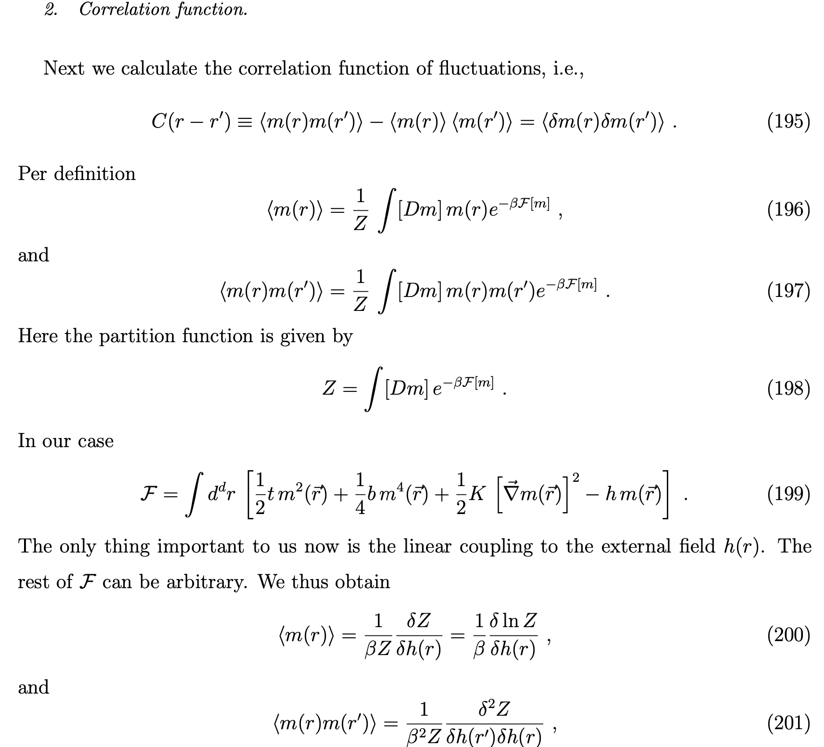
关联函数的定义

Slide 16
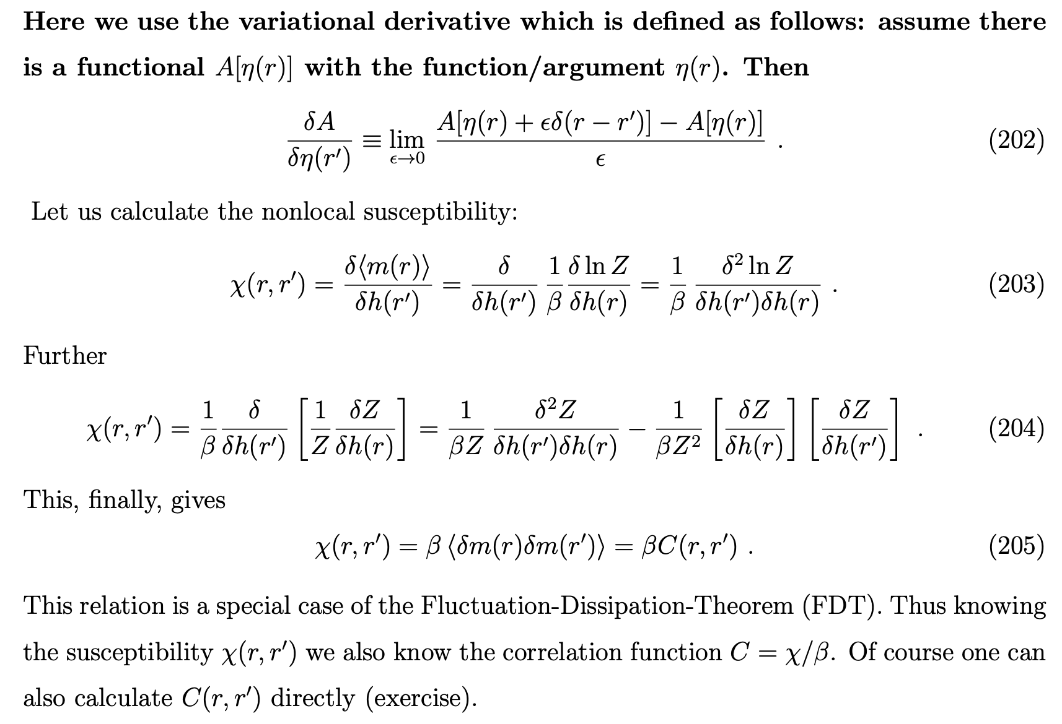
关联函数和非定域磁化率的关系

Slide 17
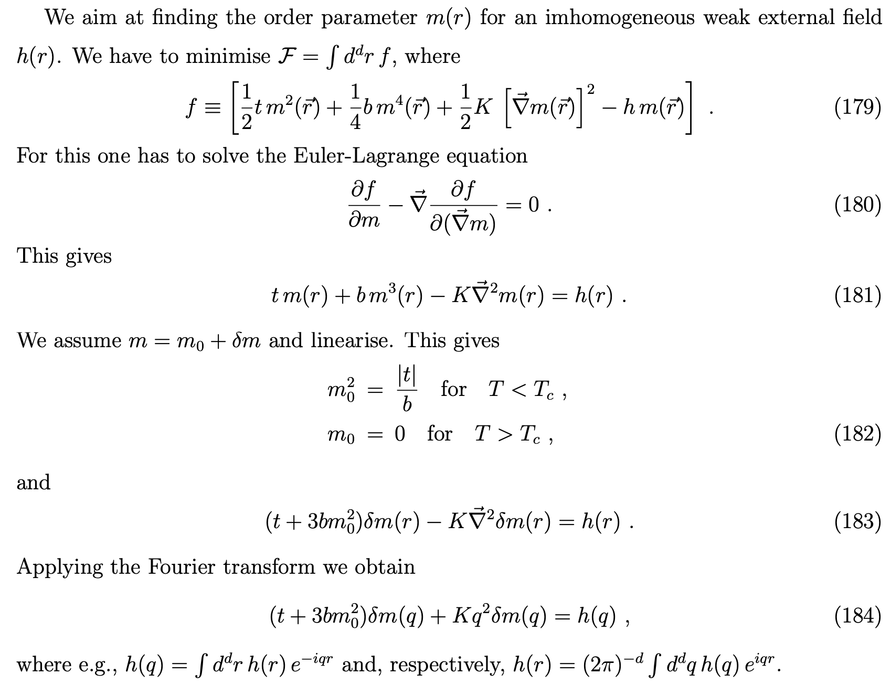
计算非定域磁化率

Slide 18
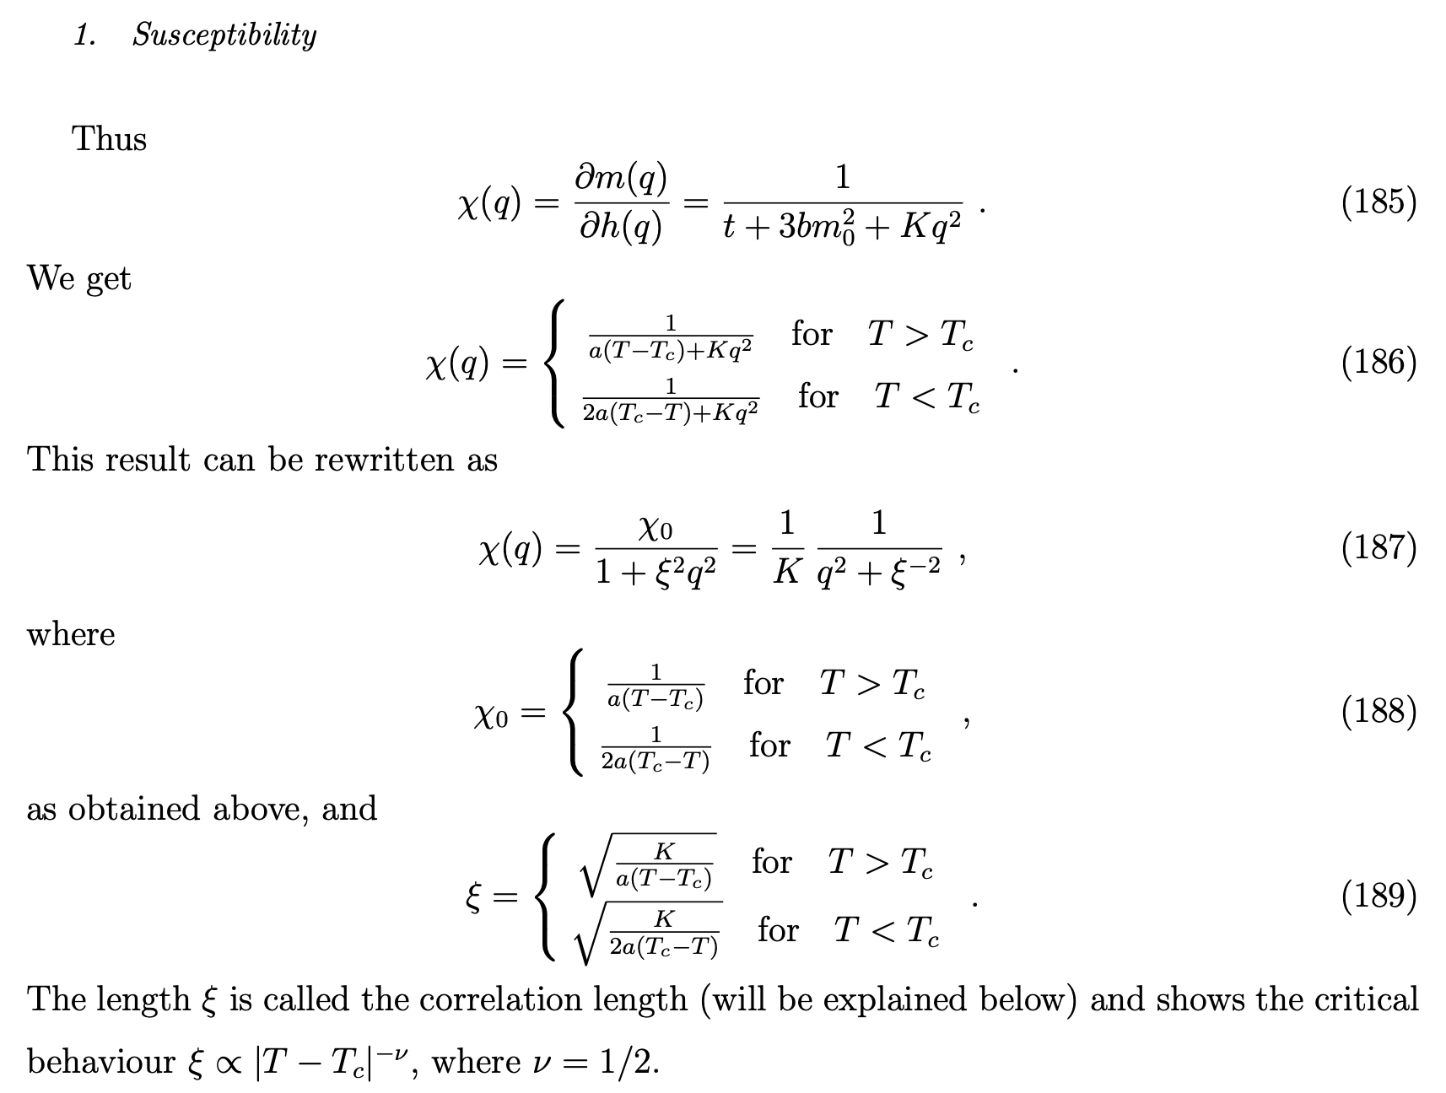

Slide 19
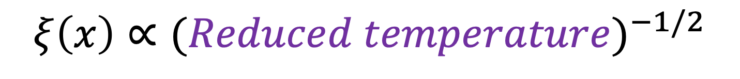
临界点
$$ξ\left(x\right)∝{(Reduced temperature)}^{−1/2}$$
严格解
平均场

Slide 20
临界点
$$ξ\left(x\right)∝{(Reduced temperature)}^{−1/2}$$
严格解
平均场
重整化群
高统：路径积分、场论
固体物理等
2022.05.24

Slide 21
课后小作业（一个小调研），5月26日中午12点之前提交，一页纸、拍照发给助教，联系助教
简述你认为热物课最有印象的一个概念
提出你对这门课的建议
你对物理学院本科课程教学内容、教师授课质量、考核形式等方面有什么意见和建议
你记忆犹新的授课老师是那位，他/她有什么特点
你希望的本科（教育、生活等）是什么样子的
2022.05.24

